Slide 1
인공지능을 활용한 소재 연구
양진훈
(e-mail: jhyang00@krict.re.kr / jk105214@gmail.com)
한국화학연구원
화학플랫폼연구본부
화학데이터기반연구센터

Slide 2
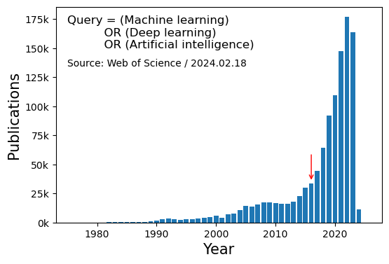
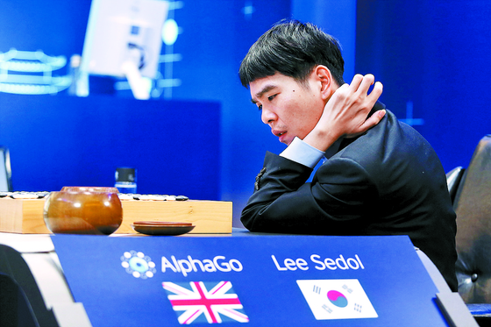


인공지능
인공지능을 활용한 연구
강력한 인공지능 모델들
인공지능 논문 출판 경향
2016.03 / 알파고와 이세돌의 대국
AlphaZero, AlphaFold, GNoME, …
ChatGPT, DALLE, Sora, …
중앙일보: https://www.joongang.co.kr/article/2507487

Slide 3
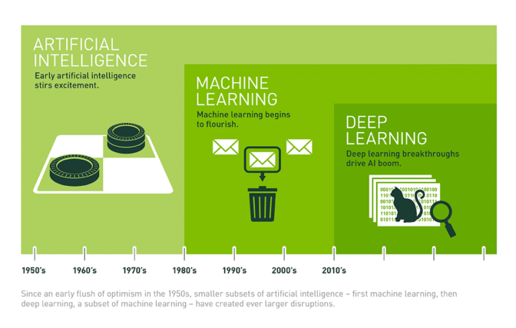
인공지능
“명시적인 프로그래밍 없이 컴퓨터가 학습하는 능력을 갖추게 하는 연구분야” Arthur Samuel , 1959
"the field of study that gives computers the ability to learn without being explicitly programmed."
https://blogs.nvidia.com/blog/whats-difference-artificial-intelligence-machine-learning-deep-learning-ai/

Slide 4
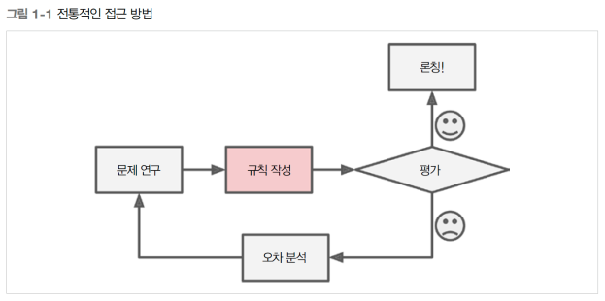
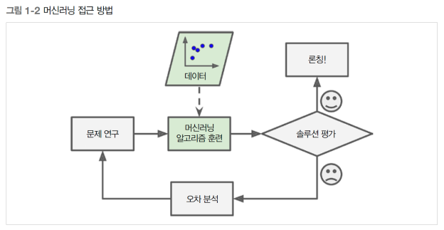
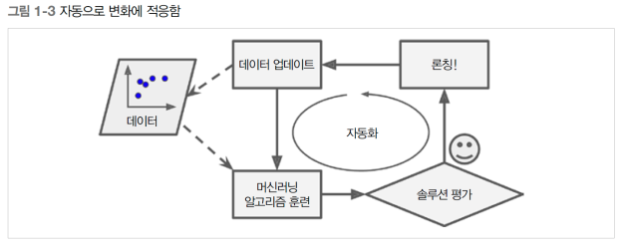
기계학습 모델을 활용한 문제 해결
적절한 규칙을 찾기 위한 수많은 실험
전통적인 trial & error 방식을 통한 현상 해석
많은 시간과 비용을 투자해야 함
기계학습 모델을 활용한 개발 과정 가속
데이터에 숨겨진 패턴을 찾아 데이터를 나타낼 수 있는 모델을 학습
데이터의 확률 분포를 학습
Active learning을 통한 closed-loop 완성
기계학습으로 예측된 target에 대해,
(1) 실험을 통해 새로운 데이터를 생성하고
(2) 생성된 데이터를 다시 모델에 학습시켜
모델을 지속적으로 업데이트

Slide 5
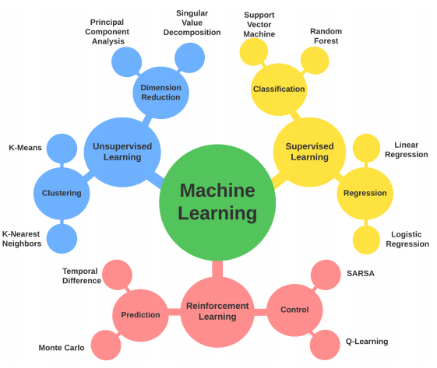
기계학습 (Machine learning, ML)
arXiv: 2204.09579

Slide 6
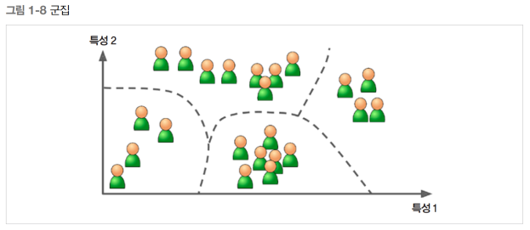
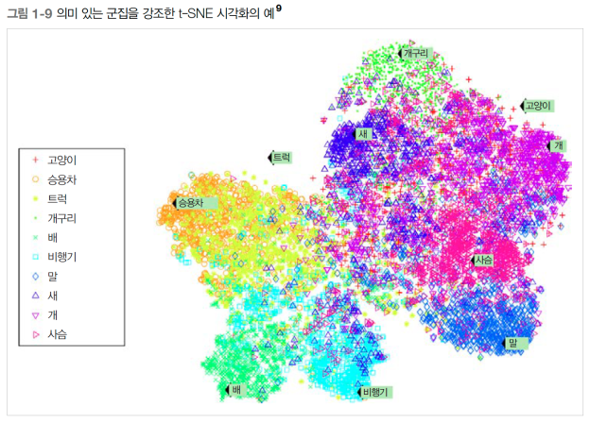
Clustering & Dimension reduction
군집화 Clustering
데이터간의 유사도를 측정하여 비슷한 데이터를 묶는 방법
이상치 탐지, 데이터 분포 파악
K-means, DBSCAN
차원 축소 Dimension reduction
데이터의 차원을 축소하여 무의미한 데이터를 제거하고 시각화를 가능케함
이상치 탐지, 데이터 압축
PCA, t-SNE, U-MAP

Slide 7
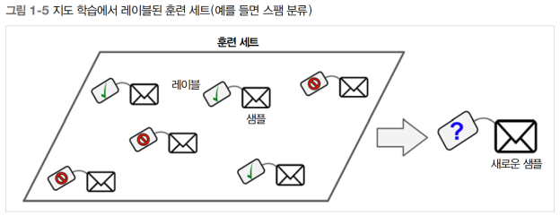
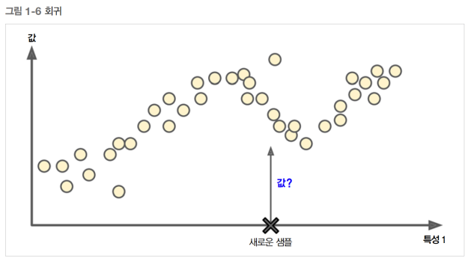
Classification & Regression
분류 Classification
주어진 데이터를 특정 class에 할당 / 클래스에 대한 확률로 표현
예) 스팸일 확률 75%
적절한 cutoff를 정해야 함
회귀 Regression
주어진 데이터의 확률분포를 기반으로, 새로운 데이터의 값을 예측
예) 내일 낮 온도
Machine learning: Gaussian processor, XGBoost, Support vector machine, …
Deep learning: Neural network (large parameters)

Slide 8
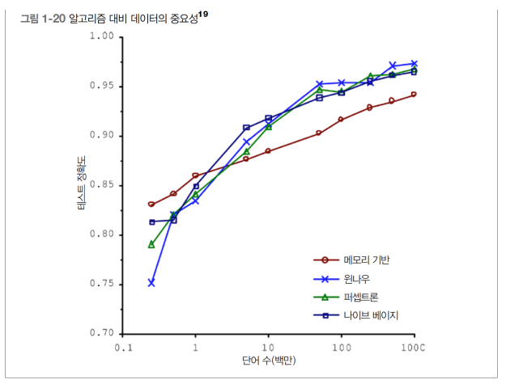
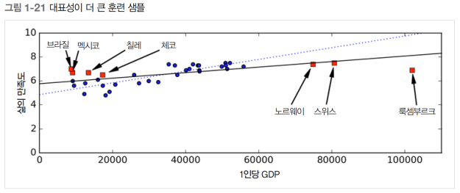
데이터의 중요성
알고리즘 vs 데이터
양질의 많은 데이터가 주어진다면, 알고리즘에 관계 없이 높은 성능을 낼 수 있음
하지만, 데이터 확보에는 한계가 있으므로 결국 알고리즘 또한 중요함
고품질의 많은 데이터를 확보하는 것이 가장 중요함
일반화
훈련 데이터는 실제로 예측하려는 새로운 데이터들의 분포를 대표해야 함
좌측 그림에서 훈련 데이터 (파란색)는 새로운 데이터 (붉은색)를 대표하지 못했기 때문에 큰 오차를 발생시킴.
낮은 품질의 데이터
특성 (feature)이 누락된 데이터나, 특성 혹은 레이블 (label)에 노이즈가 큰 경우
무의미한 특성
목표로 하는 모델 성능과 필요 없는 특성

Slide 9
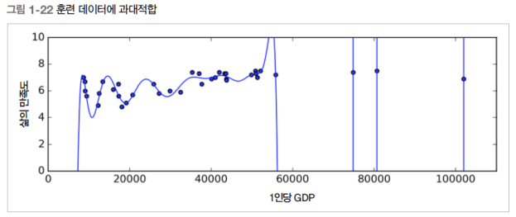
알고리즘의 중요성
과대적합 Overfitting
모델이 데이터의 세부적인 부분을 학습하여, 새로운 데이터에 대해 틀린 예측을 하는 경우
일반적으로 문제의 복잡도보다 모델의 파라미터 수가 더 많을 때 발생하며, 단순한 모델을 사용하거나 특성 수를 줄여 해결할 수 있음
과소적합 Underfitting
모델이 단순하여 데이터를 충분히 학습하지 못하는 경우
보다 복잡한 모델을 사용하거나 특성을 추가하여 해결할 수 있음

Slide 10
테스트와 검증
데이터 분할
모델 배포에 앞서, 모델이 잘 훈련되었는지 평가하기 위해선 데이터가 필요함.
훈련 데이터를 미리 나누어 학습과 테스트에 활용. 일반적으로 훈련 8: 테스트 2
가정) 훈련 데이터와 테스트 데이터, 그리고 실제 외부 데이터는 동일한 확률 분포를 갖는다.
모델을 훈련시킨 후 테스트 데이터에 대해 오차를 계산.
훈련 오차가 낮지만 테스트 오차가 높다면 이는 과대적합을 의미함.
검증 데이터 Validation
테스트 데이터를 기준으로 모델 hyperparameter를 최적화 할 경우 모델이 테스트 데이터에 최적화되어 새로운 데이터에 대한 일반화 성능이 떨어질 수 있음.
이를 방지하기 위해 데이터를 한번 더 분할하여 총 3개의 데이터 세트를 운용
다양한 hyperparameter에 대해 1) 훈련 데이터로 모델을 학습시키고, 2) 검증 데이터로 hyperparameter를 최적화한 후, 3) 테스트 데이터로 최종 평가.
교차 검증 Cross-validation
훈련 데이터를 여러 개의 서브셋으로 나누어, 서브셋의 일부 조합으로 모델을 훈련하고 나머지 서브셋으로 검증에 활용
Round 1:
Tr
Tr
Tr
V
V
Te
Round 2:
Tr
V
Tr
V
Tr
Te

Slide 11
실습 1: Machine learning
Machine learning 환경 구축
데이터 시각화 및 분석
간단한 machine learning 모델 활용

Slide 12
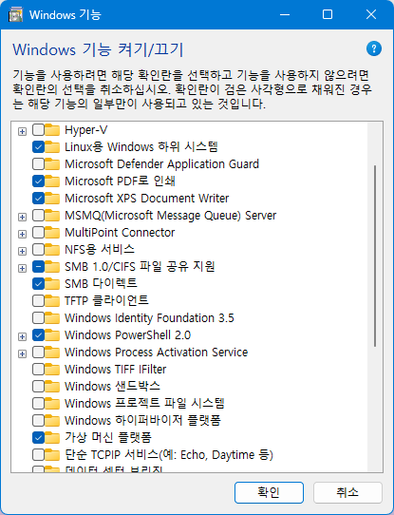
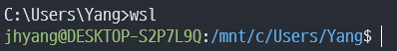
환경 구축 - WSL
Windows 기능 켜기/끄기
Linux용 Windows 하위 시스템
가상 머신 플랫폼
위 두 기능 체크 후 재부팅
CMD 설정 및 Ubuntu 설치 (Windows side)
> wsl --set-default-version 2 > wsl --list --online > wsl –install Ubuntu-22.04 > wsl
# wsl 2로 변경
# 가능한 배포 확인
# Ubuntu 22.04 설치
# wsl 접속
기본 설정 및 프로그램 설치 (WSL / Server side)
$ sudo passwd root
$ ln –s [SOURCE] [DESTINATION]
$ sudo apt-get update
$ sudo apt-get install vim git
https://learn.microsoft.com/ko-kr/windows/wsl/install-manual
https://velog.io/@w00j00ng351/wsl-기능-활성화

Slide 13
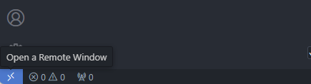
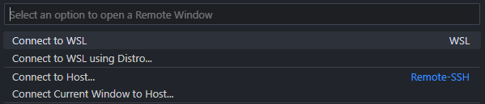
환경 구축 – Anaconda and VSCode
Anaconda 설치 & 세팅 (WSL / Server side)
$ apt-get install libgl1-mesa-glx libegl1-mesa libxrandr2 libxrandr2 libxss1 libxcursor1 libxcomposite1 libasound2 libxi6 libxtst6
$ curl -O https://repo.anaconda.com/archive/Anaconda3-2023.09-0-Linux-x86_64.sh
$ sh Anaconda3-2023.09-0-Linux-x86_64.sh
$ conda init
$ conda create –n gnn python=3.9
$ conda activate gnn
VSCode 설치 & 세팅 (Windows side)
Windows에서 다운로드 및 설치 후 WSL 접속
WSL
https://docs.anaconda.com/free/anaconda/install/linux/
https://docs.anaconda.com/free/anaconda/release-notes/
https://code.visualstudio.com/
Server

Slide 14
환경 구축 – Github
Github 다운로드
폴더에 들어간 후
$ git clone https://github.com/git-jhyang/hanson_gnn.git
에러가 난다면
$ git config --global http.sslVerify false
실행 후 다시 clone
github, gitlab 등 적극 활용
개발을 통한 연구를 수행하는데 있어 백업, 업데이트 기록 등을 쉽게 남길 수 있어 작업물 관리가 편리함
이후 본인의 작업물 및 성실함을 보여줄 수 있는 척도가 될 수 있음

Slide 15
환경 구축 - Python
필수 패키지 설치
$ conda activate gnn
$ conda install --file requirements.txt
또는
$ conda install matplotlib numpy pandas scikit-learn ….
notebooks/

Slide 16
실습

